Slide 1
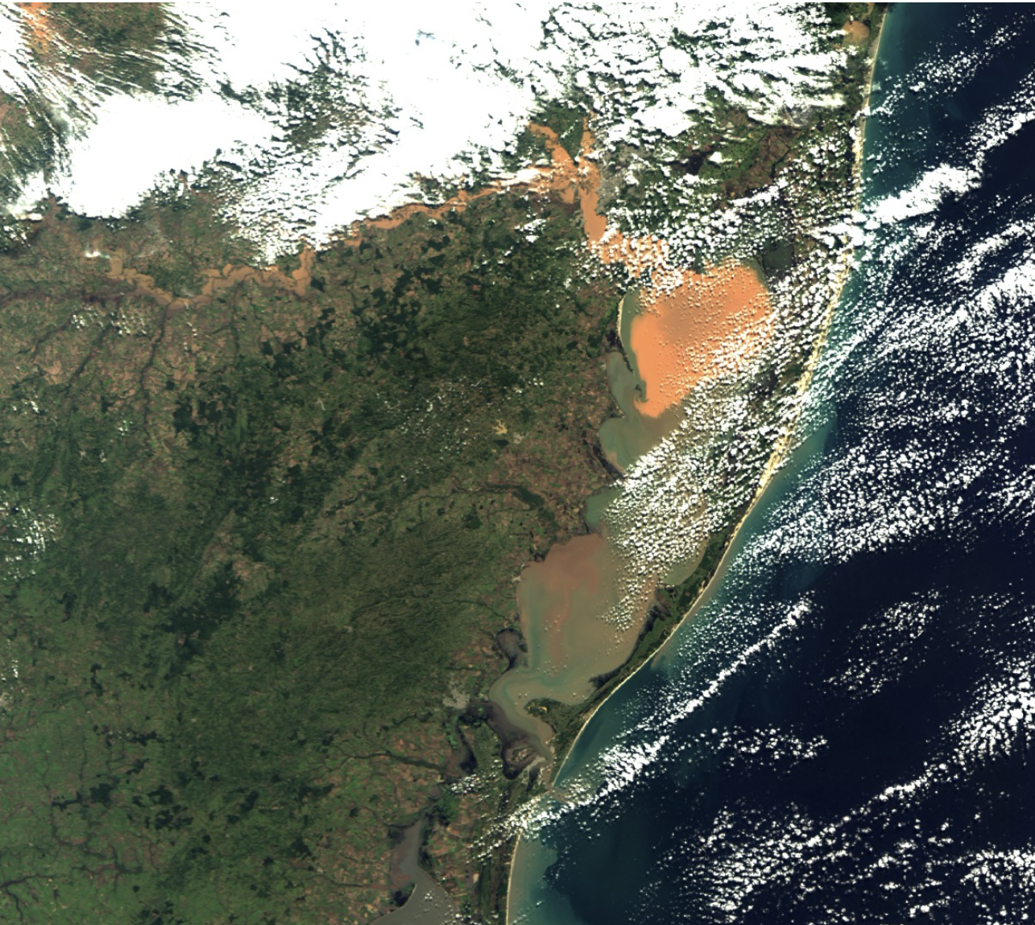




Comitê de Eventos Extremos da FURG
Prof. Eduardo Secchi
Prof. Leandro Bugoni
Prof. Elisa Helena Fernandes
Prof. Glauber Gonçalves
Prof. Osmar Möller Jr.
Prof. Éder Maier
Prof. Jaci Saraiva

Slide 2
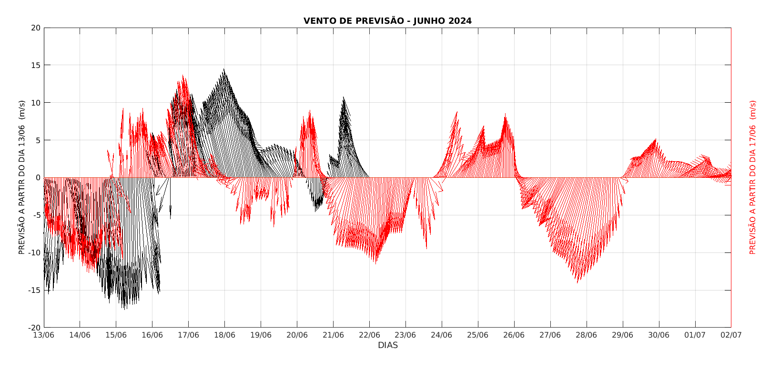
Comitê de Eventos Extremos da FURG

Slide 3
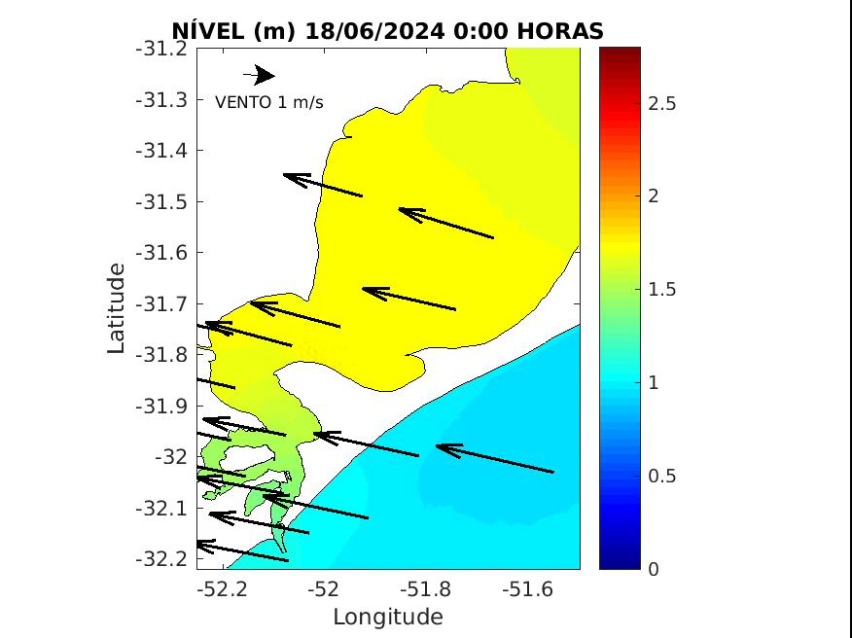

Slide 4
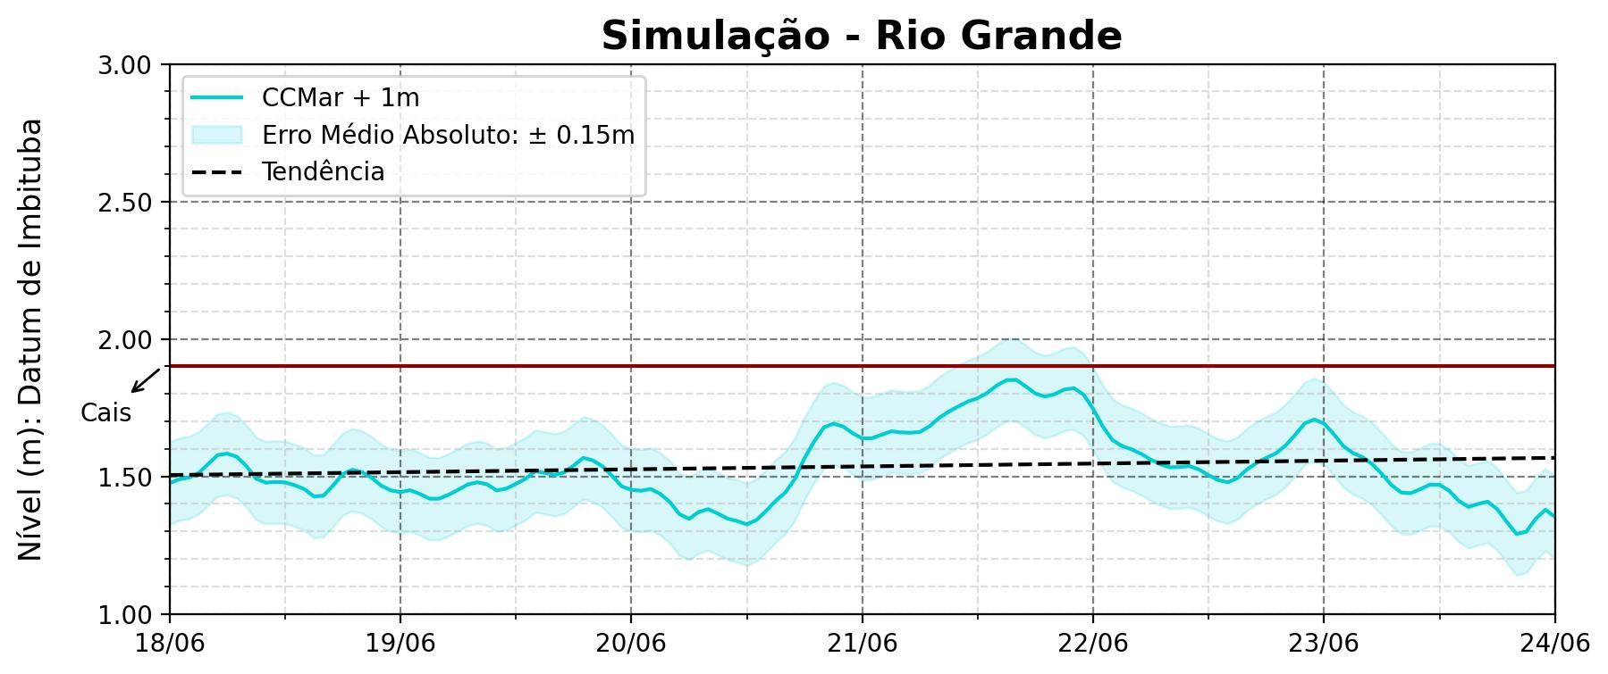
Comitê de Eventos Extremos da FURG
Tendência de estabilização do nível previsto em torno de 1,5 – 1,6 m no intervalo de 6 dias

Slide 5
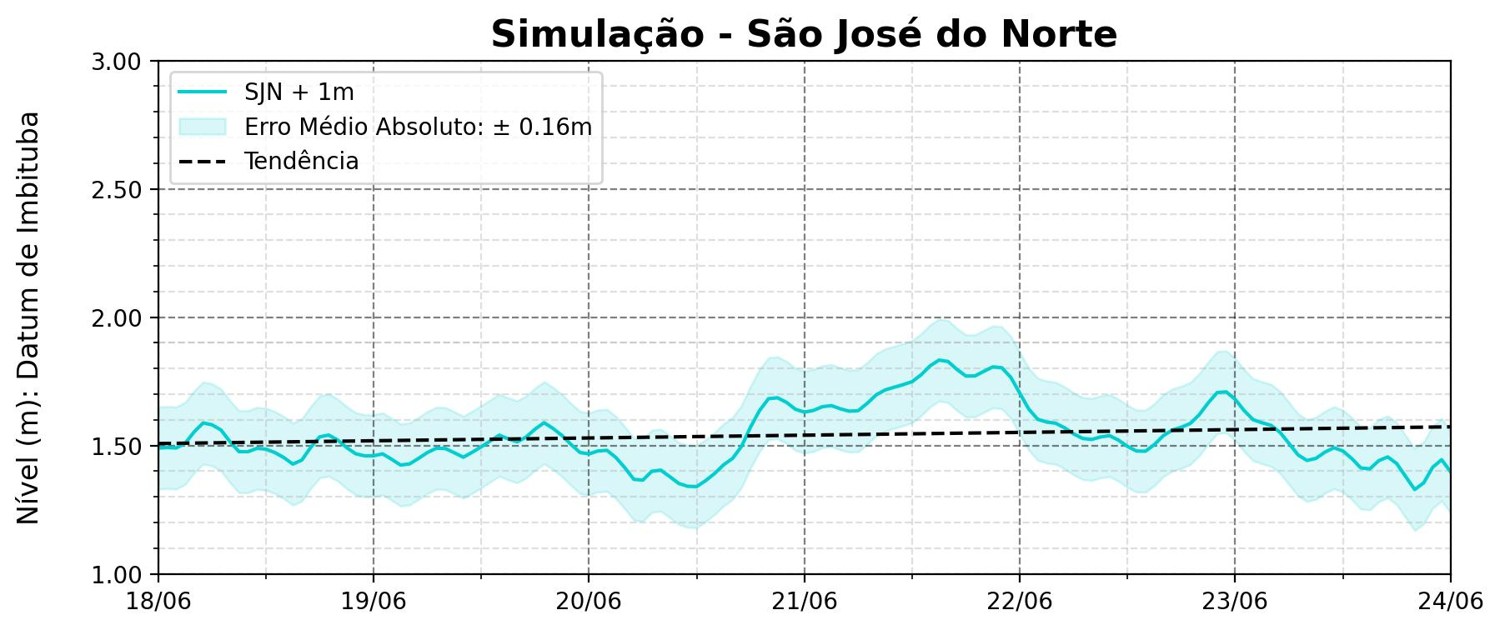
Comitê de Eventos Extremos da FURG
Tendência de estabilização do nível previsto em torno de 1,5 – 1,6 m no intervalo de 6 dias

Slide 6
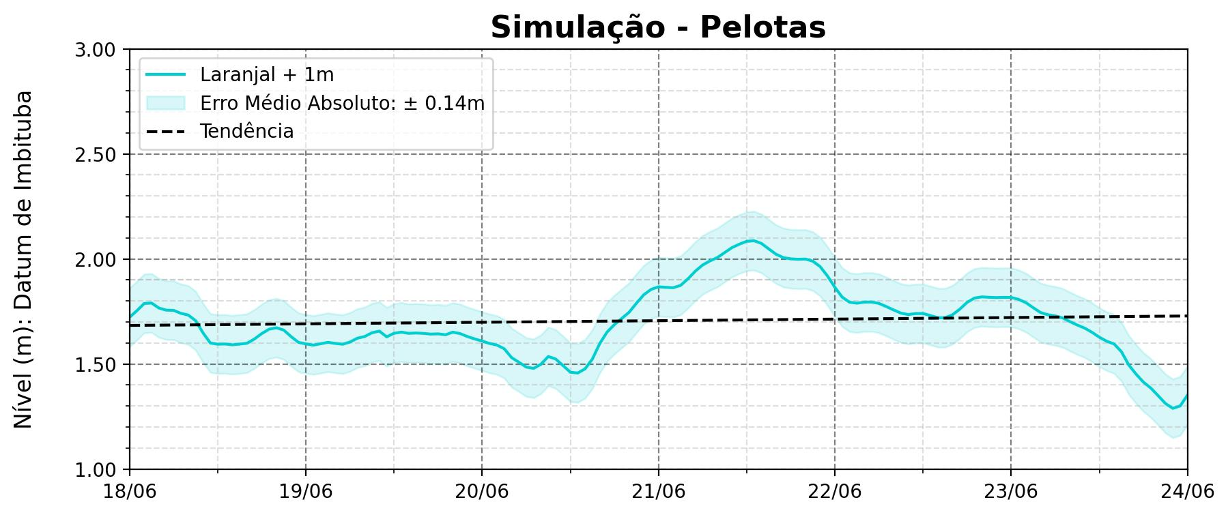
Comitê de Eventos Extremos da FURG
Tendência de estabilização do nível previsto em torno de 1,7 m no intervalo de 6 dias

Slide 7
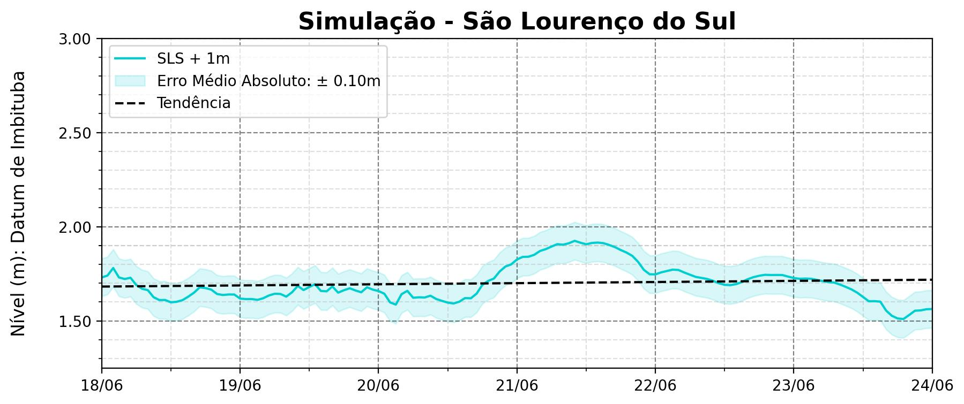
Comitê de Eventos Extremos da FURG
Tendência de estabilização do nível previsto em torno de 1,7 m no intervalo de 6 dias

Slide 8
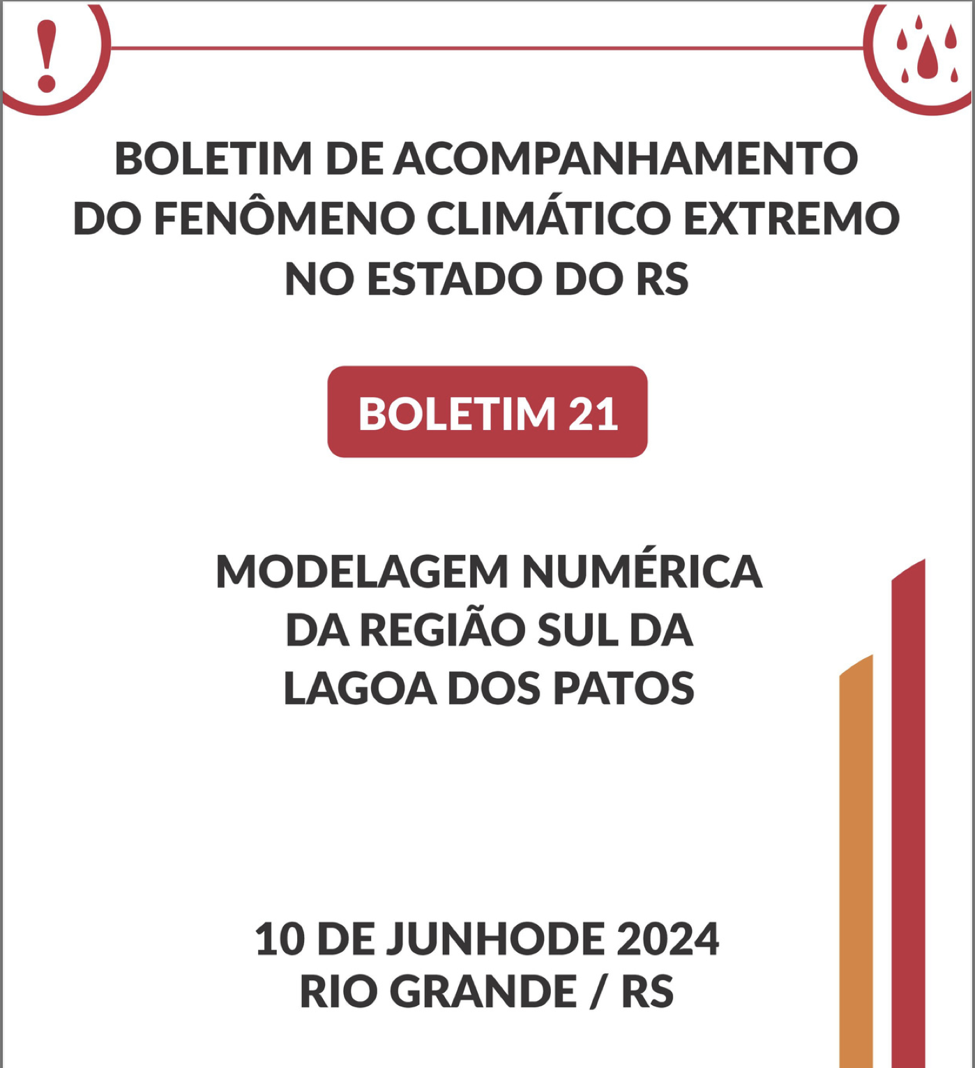
Comitê de Eventos Extremos da FURG
Boletim 22
Em construção
publicação em 19/jun
https://www.furg.br/eventos-extremos

Slide 9
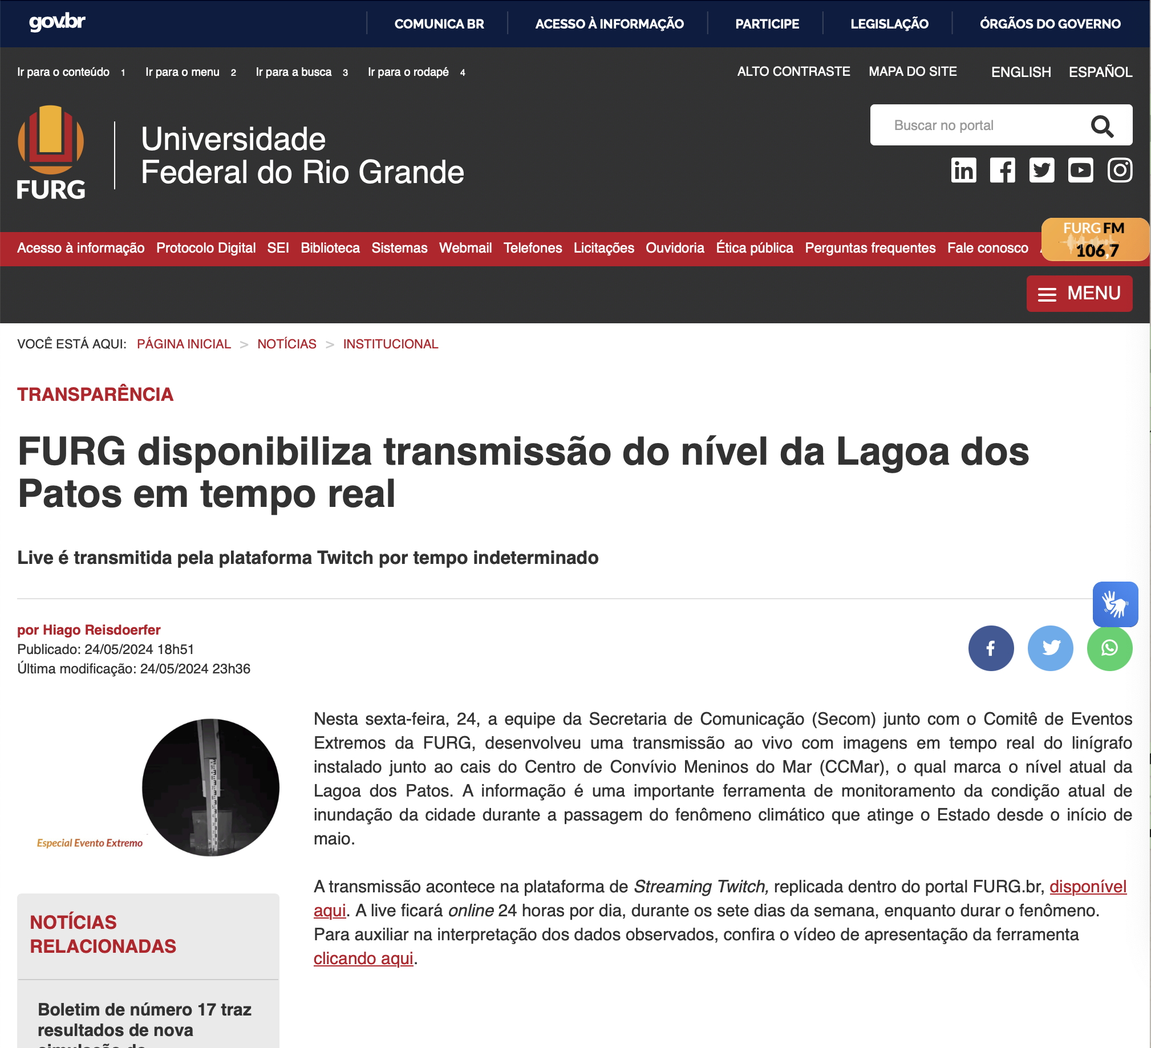
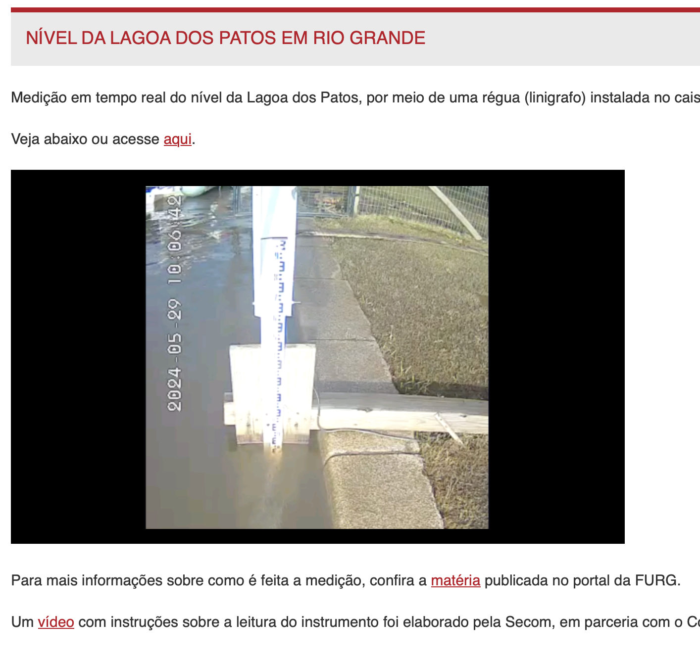
Comitê de Eventos Extremos da FURG
https://www.furg.br/eventos-extremos

